Slide 1
«Соціум – суспільство людей»
Підготував
учень 11-Б класу
Ходунай Володимир

Slide 2
Соціум — велика, стійка соціальна спільнота, яка характеризується єдністю умов життєдіяльності людей за якихось певних відносин.
Соціальна спільнота — відносно стійка сукупність людей, що вирізняються більш-менш однаковими ознаками, умовами і способом життя, масової свідомості, спільністю соціальних норм, ціннісних систем і інтересів.

Slide 3

Класифікація груп
За чисельністю:
За характером
взаємин:
За способом
організації:
великі (етнічні, релігійні);
малі (до 30 осіб).
первинні (сім’я, клас, студентська група);
вторинні (трудовий колектив).
формальні (юридично оформлені);
неформальні.

Slide 4
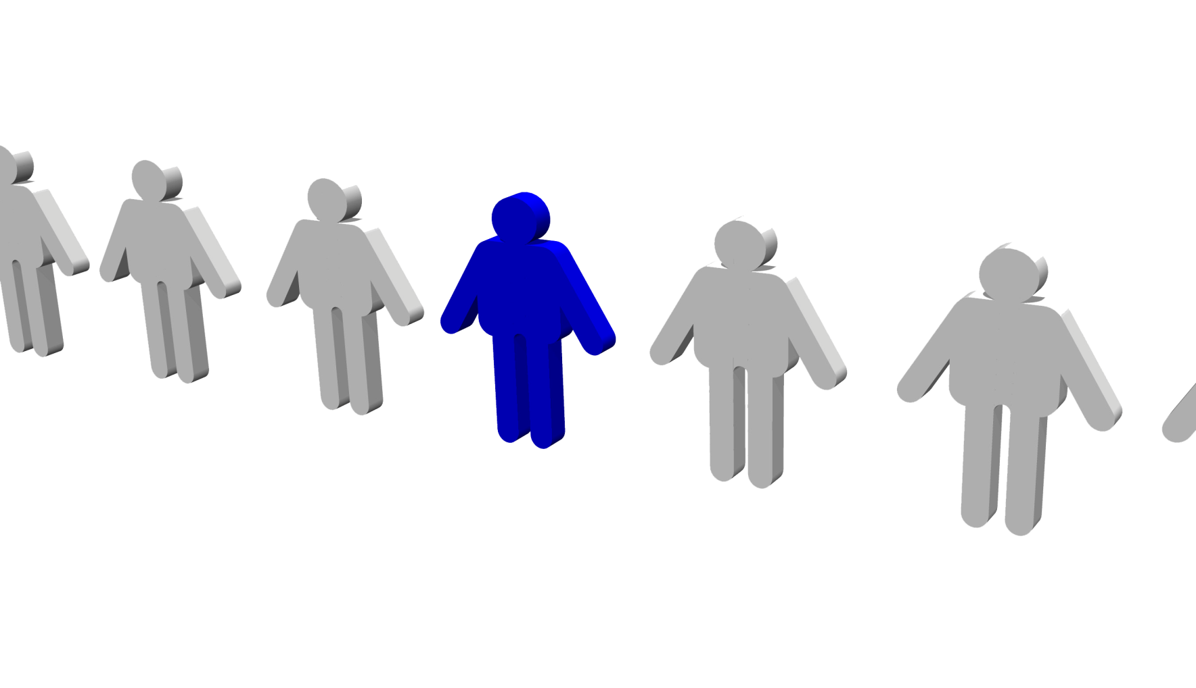
Ознаки:
1. Стать.
2. Дохід.
3. Національність.
4. Вік.
5. Спорідненість і шлюб.
6. Професія.
7. Місце проживання.

Slide 5




Квазігрупа — слабко організоване, нестійке, короткочасне об’єднання людей випадкового складу (натовп, публіка в театрі).
Статусні групи — виникають на основі соціальної нерівності і відіграють важливу роль під час визначення соціального стану, статусу особистості.
Номінальні групи — їх виділяють для статистичного обліку населення:
а) пасажири приміських потягів, автобусів;
б) перебувають на обліку в міліції;
в) бездітні, багатодітні, малодітні;
г) які мають постійну або тимчасову прописку.
Агрегатні групи — сукупності людей, виділені на основі поведінкових ознак (аудиторія, публіка). «Агрегат» — випадкове скупчення людей.

Slide 6
Спільнота — сукупність людей, що характеризується певними єдиними ознаками (інтерес, умови життя і діяльності, близькість поглядів, спільна віра).

Slide 7
Види спільнот
Стійкі (етнічні, територіальні).
Нестійкі (масові рухи, аудиторія, натовп).

Slide 8

Стратифікація (лат. stratum — шар, пласт і facere — робити) — процес і результат диференціації суспільства на різні соціальні прошарки, що відрізняються за своїм суспільним статусом.
Страта — сукупність сімей та індивідів, що мають певний соціальний рівень за доходами, добробутом, владою або престижем.

Slide 9
Соціальна стратифікація
Касти
Стани
Класи
Рабство
Відкритий тип:
Можливі й бажані переміщення з одного класу в інший.
Закритий тип:
Існують жорстокі перепони між верствами (стратами), які обмежують переміщення.

